Slide 1
程序设计与算法基础2 数据结构与算法
主讲教师：刘峤

Slide 2
第7章 树与二叉树

Slide 3
第7章 内容提要
7.1 树的定义与基本操作 7.2 二叉树 7.3 树和森林 7.4 哈夫曼树与哈夫曼编码
7.5 堆排序算法

Slide 4
1. 树的定义与基本操作

Slide 5
树的概念
（1）
A
树根
（2）
B
C
D
结点
（3）
E
F
G
H
I
（4）
J
树叶
树描述的是一种层次结构
元素间是一对多的逻辑关系

Slide 6
树的概念
树（Tree）：是定义在一对多关系上的层次化数据结构
树的定义：树是n（n≥0）个结点的有限集T，其中：
有且仅有一个特定的结点，称为树的根（root）
当n>1时，其余结点可分为m个互不相交的有限集
T₁, T₂,……T_{m}
其中每一个集合本身又是一棵树
这些子集构成的树称为根的子树（subtree）
树的特点：
树中至少有一个结点：根
树中各子树是互不相交的集合

Slide 7
树的概念
只有根结点的树
A
有子树的树
根
A
子树2
子树1
子树3
B
C
D
E
F
G
H
I
J
K
L
M

Slide 8
树的基本术语
1
2
3
4
5
6
结点（node）：表示树中的元素（包括数据项及分支项）
结点的度（degree）：结点拥有的子树个数
树的度：一棵树中最大的结点度数
叶结点（leaf）：度为0的结点
子结点（child）：结点子树的根称为该结点的子结点
父节点（parents）：子结点的上层结点叫该结点的父节点
Notes:
Sibling同胞兄弟；cousin：表兄弟、堂兄弟

Slide 9
树的基本术语
1
2
3
4
5
6
兄弟结点（sibling）：同一双亲的孩子
堂兄弟（cousin）：双亲在同一层的结点互为堂兄弟
结点的层次（level）：从根结点算起
根为第一层，它的孩子为第二层……依此类推
树的深度（depth）：树中结点的最大层次数
森林（forest）：m（m≥0）棵互不相交的树的集合
Notes:
Sibling同胞兄弟；cousin：表兄弟、堂兄弟

Slide 10
结点A的度：
3
A
结点B的度：
2
B
C
D
结点M的度：
0
树的度：
3
E
F
G
H
I
J
树的深度：
4
K
L
M
结点I的父结点：
D
结点L的父结点：
E
结点A的层次：
1
结点B，C，D的关系：
兄弟
结点M的层次：
4
结点K，L的关系：
兄弟
结点A的孩子：
B，C，D
结点F，G的关系：
堂兄弟
结点B的孩子：
E，F
叶结点：
K，L，F，G，M，I，J
Notes:
3(i-1)-1+j-i+2-1

Slide 11
树结构和线性结构的比较
线性结构
树结构
第一个数据元素
根结点
无前驱
无双亲
最后一个数据元素
叶结点
无后继
无孩子
其它数据元素
其它结点
一个前驱；一个后继
一个双亲；多个孩子
元素之间的逻辑关系
结点之间的逻辑关系
一对一
一对多

Slide 12
树的基本操作
InitTree(T) // 树初始化操作
CreateTree(&T,definition) // 构造树T
DestroyTree(&T) // 删除树T
ClearTree(&T) // 清空树T
TreeEmpty(&T) // 判树空
TreeDepth(T) // 求树的深度
Root(T) // 求树根
Parent(T,x) // 求双亲结点
LeftChild(T,x) // 求左孩子
RightSibling(T,x) // 求右兄弟
InsertChild(&T,&p,i,x) // 插入孩子
DeleteChild(&T,&p,i) // 删除孩子
TraverseTree(T) // 树的遍历

Slide 13
2. 二叉树

Slide 14
二叉树的主要内容概览
二叉树的定义与基本操作
二叉树的性质
二叉树的存储结构
二叉树的遍历
线索化二叉树（自学）

Slide 15
二叉树的定义
A
A
A
A
Φ
B
B
B
C
只有根结点
的二叉树
空二叉树
右子树为空
左子树为空
左、右子树均非空
定义：二叉树是n（n≥0）个结点的有限集
它或者为空树（n=0）
或者由一个根结点和两棵互不相交的二叉树构成
分别称为左子树和右子树
二叉树的基本形态如图

Slide 16
二叉树的定义
A
A
A
A
Φ
B
B
B
C
只有根结点
的二叉树
空二叉树
右子树为空
左子树为空
左、右子树均非空
二叉树的特点
每个结点至多有二棵子树（即不存在度大于2的结点）
二叉树的子树有左、右之分，且其次序不能任意颠倒
研究二叉树的意义？
将树转换为二叉树，从而利用二叉树解决树的有关问题。

Slide 17
满二叉树
1
2
3
4
5
6
7
8
9
10
11
12
13
14
15
满二叉树
深度为k且有2^{k}-1个结点的二叉树称为满二叉树
满二叉树的特点
叶结点只能出现在整棵树的最底层（第k层）
只有度为0和度为2的结点
二叉树中每一层的结点数都达到最大
Notes:
思考：若一棵二叉树的深度为1？

Slide 18
满二叉树
A
B
C
D
E
F
G
L
M
思考：如图所示的二叉树是否是满二叉树？
不是：虽然所有内结点都有左右子树，但叶结点不在最底层
满二叉树的特点
满二叉树在同样深度的二叉树中结点个数最多
满二叉树在同样深度的二叉树中叶结点个数最多
Notes:
思考：若一棵二叉树的深度为1？

Slide 19
完全二叉树
A
1
A
1
满二叉树
B
2
C
3
B
2
C
3
D
4
E
5
F
6
G
7
D
4
E
5
F
6
G
7
H
I
J
K
L
M
N
O
H
I
J
完全二叉树
8
9
10
11
12
13
14
15
8
9
10
完全二叉树
对一棵具有n个结点的二叉树T按层序编号
如果编号为i（1≤i≤n）的结点与同样深度的满二叉树中编号为i的结点在二叉树中的位置完全相同
则称T为完全二叉树
Notes:
思考：若一棵二叉树的深度为1？

Slide 20
完全二叉树
A
1
A
1
B
2
C
3
B
2
C
3
D
4
E
5
F
6
G
7
D
4
E
5
F
6
G
7
H
I
K
二叉树
H
I
J
完全二叉树
8
9
10
8
9
10
完全二叉树的特点
在满二叉树中，从最后一个结点开始连续去掉任意个结点
即得到一棵完全二叉树
除最后一层外，其余各层都是满的
最后一层或者是满的，或者是右边缺少连续的若干结点
Notes:
不是完全二叉树，结点10与满二叉树中的结点10不是同一个结点

Slide 21
完全二叉树
1
2
3
k-1层
4
5
6
7
8
9
10
11
12
完全二叉树的特点
叶结点只能出现在最下两层
且最底层的叶结点都集中在二叉树的左侧
完全二叉树中：度为1的结点只可能有一个
且该结点只有左孩子
深度为k 的完全二叉树在k-1层之上一定是满二叉树
满二叉树是完全二叉树，完全二叉树不一定是满二叉树
Notes:
不是完全二叉树，结点10与满二叉树中的结点10不是同一个结点

Slide 22
请问：以下哪些树是完全二叉树？
1
1
满二叉树
2
3
2
3
4
5
6
7
4
5
8
9
10
11
12
13
14
15
6
7
完全二叉树
1
2
3
1
2
3
4
5
6
7
4
5
6
8
9
10
11
12

Slide 23
二叉树的性质

Slide 24
二叉树的性质
性质1：在二叉树的第 i 层上至多有2^{i-1}个结点（i≥1）
证明：采用数学归纳法
当i=1时，只有一个根结点，2^{i-1}＝2⁰＝1，命题成立
假设对所有k（1≤k<i）命题成立（第k层至多有2^{k-1}个结点）
则：目标转化为：证明 k = i 时命题成立
由归纳假设：第 i-1 层至多有 2^{i-2} 个结点
因为：二叉树每个结点的度至多为2
所以：第 i 层上最大结点数是第i-1层的2倍
即： 2×2^{i-2} = 2^{i-1} 故命题得证 □

Slide 25
二叉树的性质
性质2：深度为k的二叉树至多有2^{k}-1个结点（k≥1）
证明：由性质1可知， 1至 k 层各层最多的结点数分别为
2⁰,2¹,2²,2³,...,2^{k-1} 这是以2为比值的等比数列
前 k 项之和即为深度为 k 的二叉树最大结点数

Slide 26
二叉树的性质
性质3：对任何一棵二叉树T有如下关系：n₀=n₂+1
其中：n₀为T中的叶结点数， n₂为T中度为2的结点数
证明：设n₁为二叉树T中度为1的结点数
∵ 二叉树中的结点总数：n = n₀ + n₁ + n₂
∵ 二叉树中除根结点外，其余结点的入度均为1
∴ 设B为二叉树中的分支总数，则：n = B + 1
∵ 二叉树中的分支由度为1和度为2的结点产生
∴ B = n₁ + 2×n₂
∴ n = B+1 = n₁+2×n₂+1 = n₀ + n₁ + n₂
∴ n₀ = n₂ + 1 故命题得证 □

Slide 27
二叉树的性质
2³-1
2⁴-1
性质4：具有n个结点的完全二叉树的深度 k=
证明：已知：深度为k的二叉树至多有2^{k}-1个结点
且已知：深度为k的完全二叉树T中至少包含2^{k-1}个结点
∴ 结点总数n满足：2^{k-1} ≤ n < 2^{k}
∴ 取对数：k-1 ≤ log₂n < k 即：k ≤ log₂n+1 < k+1
由于：树的深度k只能取整数值，故命题得证 □

Slide 28
二叉树的性质
性质5：如果对一棵有n个结点的完全二叉树的结点按层序编号
则对任一结点 i（1≤i≤n）有：
如果 i=1：则结点 i 是二叉树的根（无双亲）
如果 i>1：则结点i的双亲是 ⎣i/2⎦
如果 2i>n：则结点 i 无左孩子
如果 2i≤n：则结点 i 的左孩子是2i
如果 2i+1>n：则结点 i 无右孩子
如果 2i+1≤n：则其右孩子是2i+1

Slide 29
二叉树的性质
证明：
设结点 i 在第 k 层，其双亲 j 在第 k-1层第 q 个结点
则：j = 2^{k-2}-1+q
若：结点 i 是结点 j 的左孩子，则
i = 2^{k-1}-1+2(q-1)+1 = 2^{k-1}-2+2q，可得 i = 2j
若结点 i 是结点 j 的右孩子，则
i = 2^{k-1}-1+2(q-1)+2 = 2^{k-1}-1+2q，可得 i = 2j+1
故： j = ⎣i/2⎦
若结点 j 有左孩子：则 2j≤n，其左孩子为 2j
若结点 j 有右孩子：则 2j+1≤n，其右孩子为 2j+1

Slide 30
二叉树的存储结构

Slide 31
二叉树的顺序存储结构
a
b
c
0
1
2
3
4
5
6
7
8
9
10
d
e
a
b
c
d
e
0
0
0
0
f
g
f
g
存储方式
用一组地址连续的存储单元存放二叉树T上的结点元素
按完全二叉树的结构自上而下、自左至右对结点编号
存储时将T中结点存储在一维数组的对应位置
特点：结点间关系蕴含在其存储位置中
浪费空间（适于存满二叉树和完全二叉树）

Slide 32
二叉树的顺序存储结构
A
1
A
补全成完全二叉树
Φ
2
B
3
B
C
Φ
4
Φ
5
Φ
6
C
7
D
Φ
Φ
Φ
Φ
Φ
Φ
Φ
D
右偏斜二叉树
8
9
10
11
12
13
14
15
1 | 2 | 3 | 4 | 5 | 6 | 7 | 8 | 9 | 10 | 11 | 12 | 13 | 14 | 15
A | 0 | B | 0 | 0 | 0 | C | 0 | 0 | 0 | 0 | 0 | 0 | 0 | D
深度为100的右偏斜二叉树
需要2¹⁰⁰－101个额外空间！
顺序存储结构适用于存储满二叉树和完全二叉树

Slide 33
二叉树的链式存储结构
结点结构：
lchild
data
rchild
typedef struct node {
ElemType data; // 数据域
struct node *lchild, *rchild; //指针域
} TNode, *PBT;
二叉树的链式存储结构：二叉链表
基本思想：令二叉树的每个结点对应一个链表结点
除存放二叉树结点的数据信息外
还包含指向左右孩子结点的指针
Notes:
data：数值域，存放该结点的数据信息；
lchild：左指针域，存放指向左孩子的指针；
rchild：右指针域，存放指向右孩子的指针。

Slide 34
二叉链表
root
A
^
A
B
B
C
D
C
D
^
^
E
F
^
F
E
^
^
G
G
^
^
二叉链表示例
问题：如图所示的二叉链表中有多少指针为空？
在n个结点的二叉链表中，有n+1个空指针域
空指针域数目＝ 2n₀+n₁ = n₀+n₁+n₂+1 = n+1

Slide 35
三叉链表
三叉链表：在二叉链表的基础上增加一个指向双亲的指针域
typedef struct node {
Elemtype data;
struct node *lchild, *rchild;
struct node *parent;
} TNode, *PBT;
lchild data parent rchild
^
^
A
A
B
B
C
D
^
^
C
D
F
^
^
^
E
E
F
^
G
G
^

Slide 36
二叉树的遍历
树的遍历
按一定规律走遍树的各顶点，且使每一顶点仅被访问一次
即：采用一定的方法得到树中所有结点的一个线性排列

Slide 37
二叉树的四种遍历算法
A
Ancestor
L
R
LAR、LRA、ALR、RAL、RLA、ARL
前序遍历：先访问根结点，然后分别前序遍历左子树、右子树
中序遍历：中序遍历左子树，访问根结点，中序遍历右子树
后序遍历：先后序遍历左、右子树，然后访问根结点
按层次遍历：从上到下、从左到右访问各结点
Notes:
Ancestor: ['ænsestə] n. 始祖，祖先；被继承人

Slide 38
二叉树的前序遍历（ALR）
A
L
R
A
A
A
L
R
A
L
R
B
C
^
^
^
B
C
A
L
R
D
^
^
D
前序遍历结果序列：A B D C

Slide 39
前序遍历的递归算法
void preorder(PBT pbt){
if(pbt != NULL){ // 如果pbt为空指针则结束递归
printf(“%c\t”, pbt->data); // 访问根结点
preorder(pbt->lchild); // 前序遍历左子树
preorder(pbt->rchild); // 前序遍历右子树
}
return;
}

Slide 40
前序遍历递归算法详解
pbt
A
void preorder(PBT pbt){
if(pbt != NULL){
printf("%c\t", pbt->data);
preorder(pbt->lchild);
preorder(pbt->rchild);
}
return;
}
B
C
pbt=NULL
D
return
pbt
pbt
D
B
print “B”
print “D”
pbt
pbt=NULL
主程序
A
Pre(pbt->L)
Pre(pbt-> L)
return
print “A”
Pre(pbt->R)
pbt=NULL
Pre(bt)
Pre(bt -> L)
return
Pre(pbt-> R)
return
Pre(bt -> R)
return
bt
C
return
print “C”
pbt=NULL
Pre(pbt->L)
return
前序序列：
pbt=NULL
A
B
D
C
Pre(pbt->R)
return
return
Notes:
3(i-1)-1+j-i+2-1

Slide 41
二叉树的中序遍历（LAR）
L
A
R
A
A
L
A
R
L
A
R
B
C
^
^
^
B
C
L
A
R
D
^
^
D
中序遍历结果序列：B D A C

Slide 42
中序遍历的递归算法
void inorder(PBT pbt){
if(pbt != NULL){ // 如果pbt为空指针则结束递归
inorder(pbt->lchild); // 中序遍历左子树
printf(“%c\t”, pbt->data); // 访问根结点
inorder(pbt->rchild); // 中序遍历右子树
}
return;
}

Slide 43
二叉树的后序遍历（LRA）
L
R
A
A
A
L
R
A
L
R
A
B
C
^
B
^
^
C
D
L
R
A
^
^
D
中序遍历结果序列：D B C A

Slide 44
后序遍历的递归算法
void postorder(PBT pbt){
if(pbt != NULL){ // 如果pbt为空指针则结束递归
postorder(pbt->lchild); // 后序遍历左子树
postorder(pbt->rchild); // 后序遍历右子树
printf(“%c\t”, pbt->data); // 访问根结点
}
return;
}

Slide 45
二叉树的层次遍历算法
层次遍历算法
从根节点开始从上到下逐层遍历
同一层中从左到右依次访问二叉树结点
思考：采用哪种抽象数据结构？
算法描述：
首先将根结点的指针入队
循环取队首元素，执行如下操作，直至队空为止
访问该元素（结点）的数据部分
若该结点有左孩子，则将其入队
若该节点有右孩子，则将其入队
A
B
C
队列！
D
层次遍历序列：
A
B
C
D
Notes:
层次遍历指从二叉树的根结点开始，从上到下逐层遍历，同一层中从左到右访问二叉树的结点。对某一层的结点访问完以后，再访问下一层次各个结点的左孩子和右孩子，这样逐层地进行，先遇到的结点先访问。

Slide 46
代码示例：二叉树的层次遍历算法
void level_order(PBT pbt) { // 层序遍历
PBT p; PQue que = init_que(MAXSIZE);
if(pbt){ // 二叉树非空
enque(que, pbt); // 根节点（指针）入队
while (! is_empty(que)){
p = deque(que); // 队首元素出队
printf("%c", p->data);
if (p->lchild != NULL) { enque(que, p->lchild); }
if (p->rchild != NULL) { enque(que, p->rchild); }
}
}
destroy_que(&que); // 释放为队列分配的内存
}
Notes:
// 如果栈满，则返回上溢标识 // 首先修改栈顶指针 // 将数据元素放入栈顶

Slide 47
请给出遍历结果
-
+
/
a
×
e
f
b
-
c
d
前序遍历：
-
+
a
×
b
-
c
d
/
e
f
中序遍历：
a
+
b
×
c
-
d
-
e
/
f
后序遍历：
a
b
c
d
-
×
+
e
f
/
-
层次遍历：
-
+
/
a
×
e
f
b
-
c
d
Notes:
前序，中序和后序都是沿着图中路线进行：从树根开始沿左子树一直深入，直到最左端无法深入时，返回，进入刚深入时遇到结点的右子树，再进行如此的深入和返回，直到最后从根结点的右子树返回到根结点为止

Slide 48
二叉树的非递归遍历
A
B
C
D
E
F
G
H
I
J
K
二叉树的前序、中序和后序遍历都是沿着图中路线进行
前序遍历：遇到结点就访问
中序遍历：左子树返回时访问
后序遍历：右子树返回时访问
本质上是深度优先遍历
可用栈实现二叉树的遍历
Notes:
前序，中序和后序都是沿着图中路线进行：从树根开始沿左子树一直深入，直到最左端无法深入时，返回，进入刚深入时遇到结点的右子树，再进行如此的深入和返回，直到最后从根结点的右子树返回到根结点为止

Slide 49
前序遍历的非递归算法
void preorder(PBT pbt){
PStack ps = init_stack(MAXSIZE);
while ((pbt != NULL) || ! is_empty(ps)){
if (pbt !=NULL){
printf (“%c”, pbt->data); // 访问当前结点
push_stack(pb, pbt); // 将pbt压栈
pbt = pbt->lchild; // 将pbt指向其左子树
}
else{
pbt = pop_stack(ps); // 栈顶元素退栈
pbt = pbt->rchild; // 将pbt指向其右子树
}
} destroy_stack(&ps); // 释放为栈分配的内存
}

Slide 50
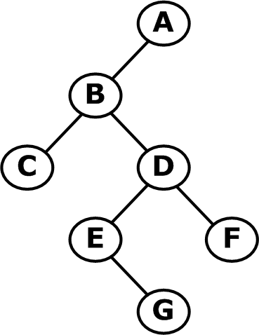
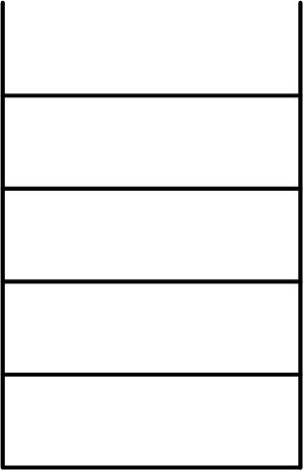
中序遍历的非递归算法
p
G
C
E
B
D
F
A
p==NULL
p==NULL
辅助栈
C
B
E
G
D
F
A
中序序列：

Slide 51
中序遍历的非递归算法
void inorder(PBT pbt){
PStack ps = init_stack(MAXSIZE);
while ((pbt != NULL) || ! is_empty(ps)){
if (pbt !=NULL){
push_stack(ps, pbt); // 将pbt压栈
pbt = pbt->lchild; // 将pbt指向其左子树
}
else{
pbt = pop_stack(ps); // 栈顶元素退栈
printf (“%c”, pbt->data); // 访问当前结点
pbt = pbt->rchild; // 将pbt指向其右子树
}
} destroy_stack(&ps); // 释放为栈分配的内存
}

Slide 52
后序遍历的非递归算法
void postorder(PBT pbt){
PStack ps = init_stack(MAXSIZE);
while ( pbt || ! is_empty(ps)){
if (pbt ){
if(!pbt->visited) push_stack(ps, pbt);
pbt = pbt->lchild;
}
else{
pbt = pop_stack(ps);
if(pbt->visited) printf (“%c”, pbt->data);
else{ pbt->visited = 1;
push_stack(ps, pbt); }
pbt = pbt->rchild;
}
} destroy_stack(&ps); // 释放为栈分配的内存
}

Slide 53
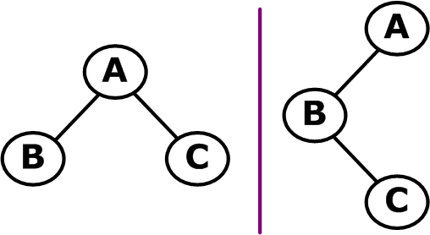
二叉树遍历算法的应用
按前序遍历的结果序列建立二叉树的二叉链表
已知前序遍历序列：A B C D E G F
问题：能否由此唯一确定一棵二叉树？
不能！反例如图所示（两者的前序遍历序列均为ABC）

Slide 54
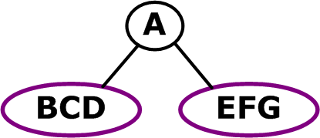
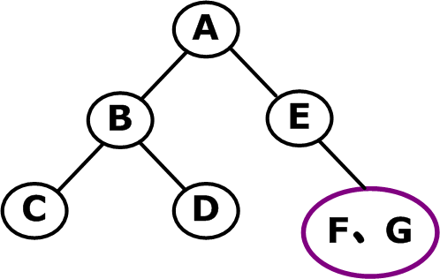
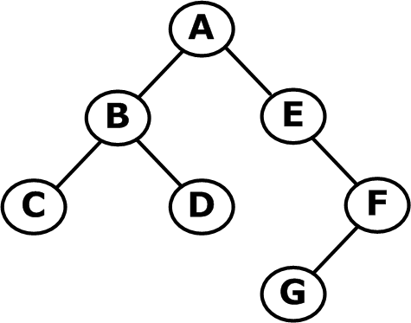
二叉树遍历算法的应用
问题：已知前序和中序序列，能否唯一确定一棵二叉树？
可以！根据前序可得根结点；根据中序可区分左右子树
已知前序序列为：A B C D E F G
已知中序序列为：C B D A E G F
Notes:
由前序和中序遍历序列建立二叉树的递归算法
试编程恢复此二叉树（二叉链表）
①给定二叉树结点的前序序列和对称序（中序）序列，可以唯一确定该二叉树。 证明：因为前序序列的第一个元素是根结点，该元素将二叉树中序序列分成两部分，左边（设1个元素）表示左子树，若左边无元素，则说明左子树为空；右边（设r个元素）是右子树，若为空，则右子树为空。根据前序遍历中"根-左子树-右子树"的顺序，则由从第二元素开始的1个结点序列和中序序列根左边的1个结点序列构造左子树，由前序序列最后r个元素序列与中序序列根右边的r个元素序列构造右子树。

Slide 55
二叉树遍历算法的应用
前序：
A
B
C
D
后序：
C
B
D
A
前序：
A
B
C
D
后序：
C
B
D
A
思考：已知前序和后序序列，能否唯一确定一棵二叉树？
不可以！…… 试举出反例
思考：已知中序和后序序列，能否唯一确定一棵二叉树？
可以！根据后序可得根结点；根据中序可区分左右子树
Notes:
由前序和中序遍历序列建立二叉树的递归算法
试编程恢复此二叉树（二叉链表）
①给定二叉树结点的前序序列和对称序（中序）序列，可以唯一确定该二叉树。 证明：因为前序序列的第一个元素是根结点，该元素将二叉树中序序列分成两部分，左边（设1个元素）表示左子树，若左边无元素，则说明左子树为空；右边（设r个元素）是右子树，若为空，则右子树为空。根据前序遍历中"根-左子树-右子树"的顺序，则由从第二元素开始的1个结点序列和中序序列根左边的1个结点序列构造左子树，由前序序列最后r个元素序列与中序序列根右边的r个元素序列构造右子树。

Slide 56
统计二叉树中叶结点个数
int count_leavs(PBT pbt){
if(! pbt){ // pbt == NULL
return 0;
}
if((!pbt->lchild) && (!pbt->rchild)){
return 1;
}
return count_leavs(pbt->lchild) +
count_leavs (pbt->rchild);
}
// 空树的叶节点数为零
// 左右子树均为空，则为叶节点
// 存在左子树或右子树时，递归调用结点统计函数

Slide 57
求二叉树深度
int get_depth(PBT pbt){
int dL = 0, dR = 0
if( pbt == NULL ) return 0;
if((!pbt->lchild) && (!pbt->rchild)){
return 1;
}
dL = get_depth (pbt->lchild);
dR = get_depth (pbt->rchild);
// 二叉树的深度为根结点左、右子树的深度值较大者加一
return 1 + ((dL > dR) ? dL : dR);
}
// 空树深度为0
// 叶结点深度为1

Slide 58
3. 树和森林
树的存储结构
森林、树、二叉树的相互转化
树和森林的遍历

Slide 59
树的存储结构

Slide 60
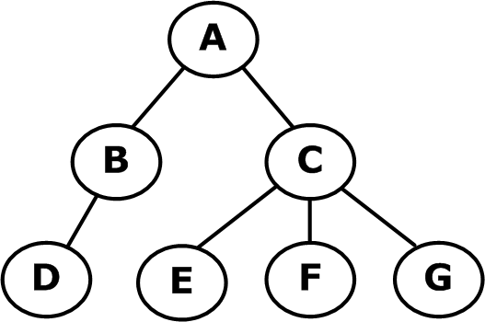

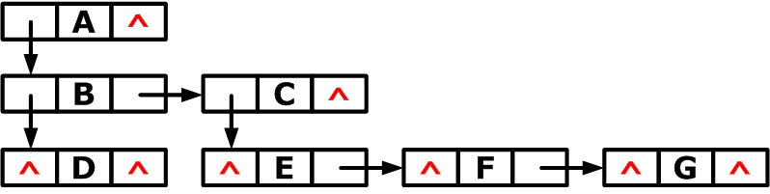
树的存储结构示例：孩子兄弟表示法

Slide 61
树的存储结构：孩子兄弟链表
typedef struct node{
ElemType data;
struct node * firstchild, * nextsibling;
}TNode, *PTree;
孩子兄弟链表表示法
以二叉链表作为树的存储结构
与二叉树的二叉链表的区别在于
取消了左右孩子指针的定义
firstchild指针：指向该节点第一个孩子节点
nextsibling指针：指向下一个兄弟节点

Slide 62
树的双亲孩子表示法
data
parent
firstchild
2
3
1
A
0
^
2
B
1
4
5
^
3
C
1
6
^
4
D
2
^
5
E
7
8
9
2
^
6
F
3
^
7
G
5
^
A
8
H
5
^
B
C
9
I
5
^
D
E
F
G
H
I

Slide 63
树与二叉树的相互转换
二叉树和树均可采用二叉链表作为存储结构
可利用二叉链表导出：树与二叉树的对应关系
即：对一棵采用孩子兄弟链表表示法存储的树
可找到一棵二叉树的二叉链表与之相对应
二者的物理存储方式一致，但解释不同

Slide 64
树与二叉树的相互转换
对应关系
树
二叉树
存储
存储
解释
解释

Slide 65
将树转换成二叉树
旋转
特点：树转换成的二叉树其右子树一定为空
加线：在所有兄弟节点之间加一条连线
割线：对每个结点，去掉除左孩子外它和其余孩子间的连线
旋转：以树的根结点为轴心，将整棵树顺时针转45°
Notes:
3(i-1)-1+j-i+2-1

Slide 66
将二叉树转换成树
割线
旋转
加线：若结点c是父结点p的左孩子，则将p的右孩子，右孩子的右孩子(……所有右孩子)，都与父结点p进行连线
割线：去掉原二叉树中父结点与右孩子之间的连线
调整：将结点按层次排列，形成树形结构
Notes:
3(i-1)-1+j-i+2-1

Slide 67
森林转换成二叉树
旋转
为什么这样连接？
树转换成的二叉树
其右子树一定为空
将各棵树分别转换成二叉树，将每棵树的根结点用线相连
以第一棵树根结点为二叉树的根
再以根结点为轴心，顺时针旋转，构成二叉树型结构
Notes:
3(i-1)-1+j-i+2-1

Slide 68
二叉树转换成森林
割线：将二叉树中根结点与其右孩子、及沿右分支搜索到的所有右孩子间的连线全部去掉，使之变成孤立的二叉树
还原：将孤立的二叉树还原成树
Notes:
3(i-1)-1+j-i+2-1

Slide 69
树和森林的遍历
树的遍历：无遗漏地访问树的结点，使每一结点仅被访问一次
即：找出一个完整而有规律的走法
得到树中所有结点的一个线性排列
常用的遍历方法
先根次序遍历：先访问树的根结点
然后依次先根遍历根的每棵子树(从左到右)
后根次序遍历：先依次后根遍历每棵子树(从左到右)
最后访问根结点
层次遍历：先访问树的第一层上的结点，然后依次遍历第二层……直到第n层的结点，每层遍历顺序为从左到右

Slide 70
树的遍历
前序遍历结果：
A B C D E
后序遍历结果：
B D C E A
树的前序遍历与将树转换成二叉树后对其前序遍历的结果相同
树的后序遍历与将树转换成二叉树后对其中序遍历的结果相同
因此：当以二叉链表作为树的存储结构时
对树执行前序遍历和后序遍历操作
可借用二叉树的前序遍历和中序遍历的算法实现

Slide 71
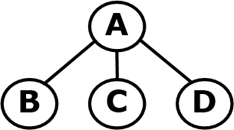

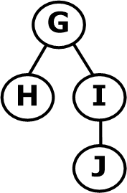
森林的遍历
前序遍历森林的方法：依次前序遍历森林中的每棵树
访问森林中第一棵树的根节点
前序遍历第一棵树中根节点的子树森林
前序遍历森林中剩余的树
上图的前序遍历结果：A B C D E F G H I J

Slide 72
森林的遍历
中序遍历森林的方法：依次后序遍历森林中的每棵树
中序遍历森林中第一棵树的根节点的子树森林
访问第一棵树的根节点
中序遍历剩余的树构成的森林
上图的中序遍历结果：B C D A F E H J I G

Slide 73
树的遍历
A
B
C
D
E
F
G
H
I
J
K
L
M
N
O
前序遍历：
A
B
E
F
I
G
C
D
H
J
K
L
N
O
M
后序遍历：
E
I
F
G
B
C
J
K
N
O
L
M
H
D
A
层次遍历：
A
B
C
D
E
F
G
H
I
J
K
L
M
N
O

Slide 74
4. 哈夫曼树与哈夫曼编码

Slide 75
哈夫曼树（Huffman Tree）
二叉树的几个基本概念
路径：从树中一个上层结点到一个下层结点之间经过的分支
路径长度：路径中的分支数
树的路径长度：从树根到树中每一个结点的路径长度之和
结点的带权路径长度（若结点含权）
结点到根的路径长度与结点权值的乘积

Slide 76
哈夫曼树（Huffman Tree）
WPL = 4×2+7×3+5×3+2×1 = 46
二叉树的几个基本概念
树的带权路径长度：树中所有含权结点的路径长度之和
记为：
其中：w_{k} 表示结点k的权值
s_{k} 表示结点k到根结点的路径长度

Slide 77
哈夫曼树（Huffman Tree）
WPL = 36
WPL = 35
WPL = 46
Huffman树
哈夫曼树：带权路径长度最短的二叉树（最优二叉树）
设：给定n个权值：{ w₁ , …, w_{n} }
据此构造一棵有n个叶结点的二叉树（每个叶结点权值为w_{i}）
其中：WPL最小的二叉树称为Huffman树

Slide 78
Huffman树的构造方法：Huffman算法
根据给定的n个权值：{w₁,w₂,……w_{n}}，构造n棵只含根结点的二叉树，令每棵树的权值为相应的结点权值（w_{j}）
在森林中选取两棵根结点权值最小的树作为左右子树，构造一棵新的二叉树，新树根节点权值为其左右子树根结点权值之和
在森林中删除这两棵树，同时将新得到的二叉树加入森林中
重复上述两步直到森林中只含一棵树为止，这棵树即哈夫曼树
Notes:
何谓“平衡二叉树”？如何构造“平衡二叉树”

Slide 79
Huffman算法示例：w={5, 29, 7, 8, 14, 23, 3, 11}
问题：如此建立的哈夫曼树是否唯一？
Notes:
3(i-1)-1+j-i+2-1

Slide 80
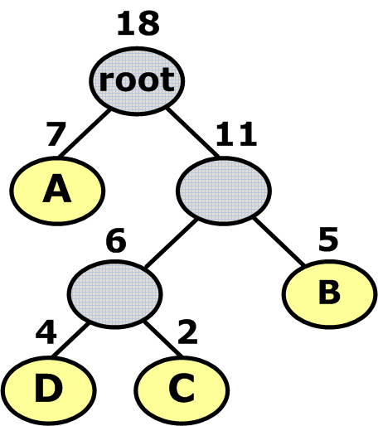
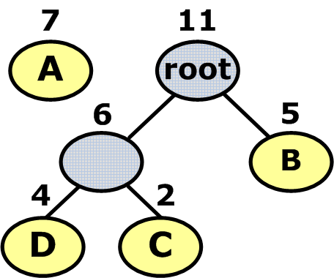
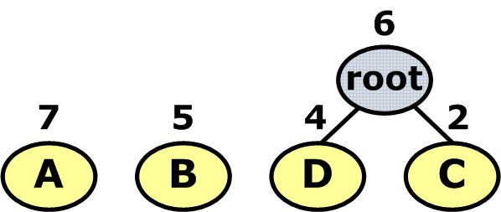
Huffman算法的结果是否唯一？
解决方案：为了规范Huffman树的构造算法，规定如下
设当前森林为：F={T₁, T₂, ⋯, T_{n}}，构造时选择：
权值小的二叉树作为新构造的二叉树的左子树
权值大的二叉树作为新构造的二叉树的右子树
在权值相等时，深度小的二叉树作为新构造的二叉树的左子树，深度大的二叉树作为新构造的二叉树的右子树
WPL = 4×3+2×3+5×2+7×1 = 35
WPL = 4×3+2×3+5×2+7×1 = 35
Notes:
何谓“平衡二叉树”？如何构造“平衡二叉树”

Slide 81
哈夫曼树的特点
n个叶子的哈夫曼树的形态一般不唯一
但带权路径长度（WPL）是相同的
n个叶子的哈夫曼树共有2n-1个结点
权值大的结点离根结点近
哈夫曼树只有度为0和2的结点，无度为1的结点

Slide 82

Huffman算法的实现
typedef struct{
int weight, parent;
int lchild, rchild;
}TNode, *PHT;
Huffman树的结点定义
数据结构设计
Huffman树的结点构成要素
左右孩子指针
父指针：记录当前结点隶属于哪个中间结点
权值：叶节点权值已知，中间结点的权值计算得到
Notes:
具有n个叶结点的Huffman树共有2n-1个结点

Slide 83
Huffman算法的实现
数据结构设计：采用顺序存储还是链式存储？
提示：Huffman树的构造是反复从森林中选择子树进行合并
子树的选择：父指针为空，根权重最小
子树的合并：新增一个中间结点（总共新增n-1个）
设置一个大小为2n-1的结构数组存储Huffman树的结点
Notes:
具有n个叶结点的Huffman树共有2n-1个结点

Slide 84
Huffman算法
Huffman算法流程
首先将n个叶结点存入数组
父指针置为-1表示根节点
循环处理（直至数组被填满）
从现有子树的根结点中选择两个权重最小者
构造新子树的根结点加入数组
修改选中结点的父指针指向新的根结点
同时更新该新根节点的孩子指针和权重值
Notes:
具有n个叶结点的Huffman树共有2n-1个结点

Slide 85
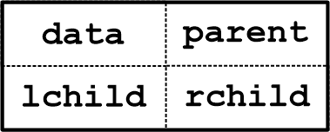
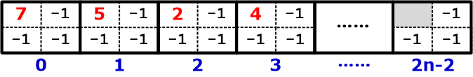
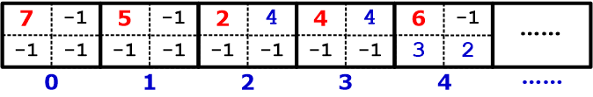
Huffman算法的实现
Notes:
具有n个叶结点的Huffman树共有2n-1个结点

Slide 86
Huffman：子树选择算法
void select_subtree(PHT pht, int n, int *pa, int *pb){
int id, ida = -1, idb= -1; // ida存放权重最小的结点下标
int wa = INT_MAX, wb = INT_MAX; // wa最小值 wb次小值
for(id = 0; id <= n; id++){
if(pht[id].parent == -1){
if( pht[id].weight < wa ){
idb = ida; wb = wa;
ida = id; wa = pht[id].weight; }
else if(pht[id].weight < wb ){
idb = id; wb = pht[id].weight; }
}
}
*pa = ida; *pb = idb; return;
}
Notes:
#include <limits.h> -- INT_MAX

Slide 87
构建Huffman树
PTH create_htree( int weights[], int n ){
PHT pht; int i, lc, rc, ntotal = 0;
ntotal = (2 * n) - 1; // Huffman树的结点总数
pht = (PHT) malloc( sizeof( TNode ) * ntotal );
for( i = 0; i < ntotal; ++i ){ // Huffman树结点初始化
pht[i].weight = (i < n) ? weights[i] : 0;
pht[i].lchild = -1; pht[i].rchild = -1; pht[i].parent = -1;
}
for( i = n; i < ntotal; ++i ){ // 构建Huffman树
select_subtree( pht, (i-1), &lc, &rc );
pht[lc].parent = i; pht[rc].parent = i;
pht[i].lchild = lc; pht[i].rchild = rc;
pht[i].weight = pht[lc].weight + pht[rc].weight;
}
return pht;
}

Slide 88
哈夫曼编码

Slide 89
哈夫曼编码
编码：将文件字符转换为二进制位串（数据压缩）
解码：将二进制位串转换为文件字符（数据解压）
编码方式：等长编码和变长编码
哈夫曼编码（压缩率通常在20%~90%之间）
是广泛应用于数据文件压缩的一种十分有效的编码方法
哈夫曼编码算法的基本思路
使用字符在文件中出现的频率表作为输入
目标是：构建一个用0/1位串表示各字符的最优表示方式
为出现频率较高的字符赋予较短的编码
为出现频率较低的字符赋予较长的编码
由此实现对文件总编码长度的压缩

Slide 90
等长编码
例如：需将文字“ABACCDA”转换成电文
分析：文字中有四种字符，用2位二进制便可分辨
编码方案
等长编码
A B C D
00 01 10 11
则上述文字的电文为：00010010101100 共14位
译码时：只需每2位一译即可
特点：等长等频率编码，译码容易，但电文不一定最短

Slide 91
不等长编码
例如：需将文字“ABACCDA”转换成电文
编码方案2
不等长编码
A B C D
0 00 1 01
采用不等长编码，让出现次数多的字符用短码
则ABACCDA文字的电文为：000011010 共9位
但无法译码：既可译为BBCCACA，也可译为AAAACCDA等

Slide 92
前缀码
例如：需将文字“ABACCDA”转换成电文
编码方案3
前缀码
A B C D
0 110 10 111
采用不等长编码
出现次数多的字符用短码
且任一编码不能是另一编码的前缀
则ABACCDA文字的电文为：0110010101110 共13位

Slide 93
前缀码（prefix code）
前缀码：对每一个字符规定一个0/1串作为其代码
要求：任一字符的代码都不是其他字符代码的前缀
这种编码称为前缀码（标准书面语， prefix-free code）
为什么要关注前缀码
已经证明：通过字符编码获得的最优数据压缩方式总可用某种前缀编码来表达，因此算法设计时考虑前缀码不失一般性
编码的前缀性质可以简化编解码方式
编码：只要将文件中表示每个字符的编码并置起来即可
解码：只需对第一个编码进行解码，然后迭代进行解码
由于是前缀码，因此被编码文件的起始编码是确定的
Notes:
算法设计时将注意力集中到前缀码上不失一般性
或许“无前缀编码（prefix-free code）”是个更好的名字，但是前缀码（prefix code）是个标准的书面语。
对任何一种二进制编码来说，编码总是简单的，只要将文件中表示每个字符的编码并置起来即可。例如对于可变长度编码，“abc”可以编码为“0-101-100=0101100
因为没有一个码是其他码的前缀，故被编码文件的开始处的编码是确定的。我们只要识别第一个编码，将其译为原文字符，再对编码文件的余下内容重复这个过程即可。例如，可以将串001011101唯一地分析为0-0-101-1101=aabe。

Slide 94
前缀码的二叉树表示
前缀码可以采用二叉树进行表示
利用二叉树的性质，可以很方便地对前缀码进行解码
前缀码二叉树的数据结构
二叉树的叶节点表示一个特定字符
出现的频率（即权重）
二叉树的内节点表示
其子树中所有叶子的频率之和
字符的编码为从根至该字符的路径
路径上的字符0表示：转向左子节点
路径上的字符1表示：转向右子节点

Slide 95
最优前缀码
平均编码长度
设：字母表A中的某个字符c在文件中出现的频率为：f(c)
对于给定的编码方案，设对应的二叉树表示为T
则：字符c在T中的深度 d_{T}(c) 就是该字符的编码长度
该编码方案的平均码长定义为：
即：编码该文件需要的位（bit）数，也称为树T的代价
最优前缀码
使平均编码长度达到最小的前缀编码方案
称为给定字符集A的最优前缀码
Notes:
带权路径长度
路径：从树中一个结点（高层，接近树根）到另一结点之间经过的分支（边）称为这两个结点间的路径
路径长度：路径中的分支数
树的路径长度：从树根到树中每一个结点的路径长度之和
树的带权路径长度：树中所有含权结点的路径长度之和(WPL)

Slide 96
最优前缀码的性质
表示最优前缀码的二叉树总是一棵完全二叉树
即：树中任何一个内节点都有2个子节点
如果A是包含待编码字符的字母表
则：表示最优前缀编码的树T中恰有|A|片叶子
每个叶节点表示字母表中的一个字母
表示最优前缀编码的树T中共有|A|-1个内节点
哈夫曼提出了一种构造最优前缀码的贪心算法
由此产生的编码方案称为哈夫曼编码
编码一个文件所需要的位数即哈夫曼树的带权路径长度

Slide 97
Huffman编码
哈夫曼编码方法
设：有n种字符（每种字符出现的次数为 w_{i} ）
设每种字符的编码长度为 d_{i}
则整个电文总长度为：∑ w_{i} d_{i} ，
要得到最短的电文（即使得∑ w_{i} d_{i} 最小）：
以字符出现的次数为权值构造一棵Huffman树
规定：左分支编码为0，右分支编码为1
则字符的编码为：从根到该字符所在的叶结点的路径上的分支编号构成的序列
用Huffman树编出来的码称为Huffman编码
Notes:
具有n个叶结点的Huffman树共有2n-1个结点

Slide 98
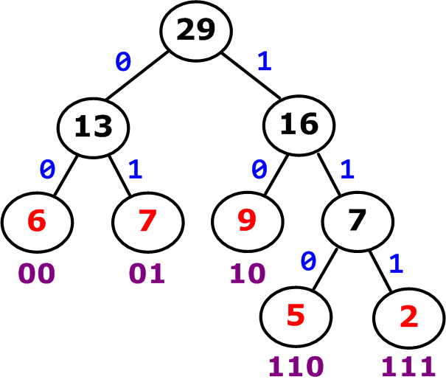
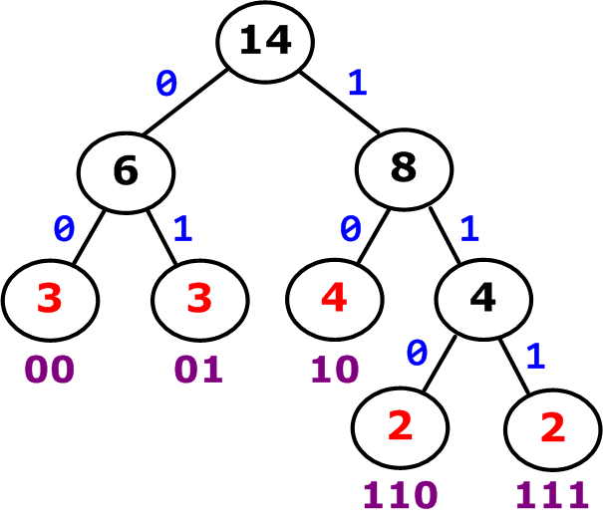
Huffman编码
A:9
B:7
C:6
D:5
E:2
10
01
00
110
111
A:4
B:3
C:3
D:2
E:2
10
01
00
110
111

Slide 99
哈夫曼编码方法
通过回溯生成字符的哈夫曼编码（编码本）
选择哈夫曼树的某个叶结点（设其下标为 idxa）
利用parent指针找到其父结点（设其下标为 idxb ）
利用父结点的孩子指针域判断该结点是左孩子还是右孩子
若该结点是左孩子（ lchild== idxa），则生成代码0
若该结点是右孩子（ rchild== idxb），则生成代码1
重复步骤(2)～(3) 直至回溯到根节点，得到一个0/1序列
思考：这个0/1序列是否为该字符的Huffman编码？
该序列是Huffman编码的逆序：将其反序得到字符编码
重复步骤(1)～(4)，实现对全部叶节点的编码

Slide 100
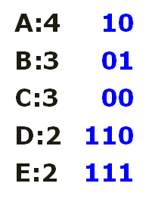
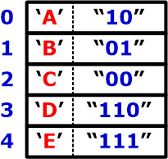
哈夫曼编码的存储结构
#define LEN 100 // 待编码字符个数
typedef struct{
char ch; // 存储字符
char code[LEN]; // 存放编码
}TCode;
TCode CodeBook[LEN]; // 编码本

Slide 101
根据Huffman树求字符编码表
void encoding (PHT pht, TCode *book, int n){
char *str = (char *)malloc(n+1); // 临时存放编码
str[n] =‘\0’; int i, j, idx, p;
for(i = 0, i < n, i++){ // 依次求叶子pht[i]的编码
book[i].ch = pht[i].ch; idx = i; j = n;
while( p = pht[idx].parent > 0){
if(pht[p].lchild == idx){
j--; str[j]=‘0’;
}
else { j--; str[j] =‘1’; }
idx = p;
}
strcpy(book[i].code, &cd[j]); // 复制编码位串
}
}
Notes:
//c和p分别表示T中孩子和双亲的位置 // 从叶结点pht[i]开始上溯 // 继续上溯直到根节点

Slide 102
Huffman编码的译码操作
明文是：CAS;CAT
编码为：11010111011101000
密文是：1101000
译文为：CAT
T : 3
; : 3
A : 4
C : 2
S : 2
00
01
10
110
111
从待译码电文中逐位读取编码
从Huffman树根开始
若编码是’0’： 则沿lchild下行
若编码是’1’： 则沿rchild下行
若到达叶结点：则译出一个字符
重复上述步骤，直到电文结束
Notes:
具有n个叶结点的Huffman树共有2n-1个结点

Slide 103
哈夫曼解码算法
void decoding(PHT pht, char* codes, int n){
int i = 0, p = 2*n - 2; // 从根结点开始
while(codes[i]!=‘\0’){ // 当要解码的串没有结束时
while(pht[p].lchild != -1 && pht[p].rchild != -1){
if (codes[i]==‘0’) p = pht[p].lchild;
else p = pht[p].rchild;
i++;
}
printf(“%c”, pht[p].ch); p = 2*n-2;
}
printf(“\n”);
}
Notes:
//c和p分别表示T中孩子和双亲的位置

Slide 104
树的应用：堆排序

Slide 105
堆排序
n个元素（k_{i}）的序列，当且仅当满足下列关系时，称之为堆
k_{i} ≤ k_{2i}
k_{i} ≤ k_{2i+1}
k_{i} ≥ k_{2i}
k_{i} ≥ k_{2i+1}
或
(i=1,2,…...⎣n/2⎦)
例 （96，83，27，38，11，9）
13
大顶堆
96
38
27
83
27
完全二叉树
50
76
65
49
38
11
9
97
小顶堆
例：（13，38，27，50，76，65，49，97）
Notes:
可将堆序列看成完全二叉树，则堆顶元素（完全二叉树的根）必为序列中n个元素的最小值或最大值

Slide 106
堆排序示例
……
输出：

Slide 107
堆排序示例
输出：

Slide 108
堆排序算法
堆排序算法
首先将n个元素构成的无序序列构造成一个堆
通过堆顶得到堆中元素的最小（或最大）值
取出堆顶元素，将剩余的n-1个元素重构为一个堆
通过堆顶可以得到n个元素的次小（或次大）值
重复执行得到一个有序序列，这个过程叫堆排序
堆排序需解决的两个问题？
如何由一个无序序列建成一个堆？
如何在输出堆顶之后调整剩余元素使之成为一个新堆？
Notes:
分析1：第二个问题相对简单，首先解决它！
分析2：第一个问题可以转化为第二个问题

Slide 109
输出堆顶元素后调整剩余元素成为一个新堆
97
27
27
97
49
97
49
输出：13
O(logn)
解决方案（以小顶堆为例）
输出堆顶元素之后，以堆中最后一个元素替代之
比较根结点与左右子树根结点的值并与其中小者进行交换
重复上述操作直至叶结点，将得到新的堆
称这个从堆顶至叶结点的调整过程为“筛选”（Sift）

Slide 110
堆排序的筛选算法
// p是长度为n+1的数组（p[1:n]为堆元素序列）
void sift (int *p, int r, int n){ // r为指定的堆顶元素下标
int k = 2 * r; p[0]= p[r];
while ( k <= n ){
if ( ( k < n) && p[k + 1] < p[k]) k++;
if ( p[k] >= p[0]) { break; }
p[r] = p[k]; r = k;
k = 2 * r;
}
p[r] = p[0]; return;
}
时间复杂度
T(n) = O(logn)
Notes:
tmp = btree[i]; // 保存堆顶元素值
idx 为节点i的左孩子序号
如果当前节点的右孩子小于左孩子，则选择右孩子（作为交换对象）
如果左右孩子的值均不小于当前节点值，则结束筛选
筛选操作：交换当前节点与左右孩子中较小者的值；以被交换的孩子节点为根，继续对其子树进行筛选；修改idx_child为当前节点i的左孩子序号

Slide 111
堆排序算法
n＝ 7 ⎣n/2⎦＝ 3
从此处开始筛选
筛选顺序：3 → 2 → 1
如何由n个元素构成的无序序列构建一个堆？
从无序序列的第 ⎣n/2⎦ 个元素起
至第一个元素止，进行反复筛选
无序序列的第 ⎣n/2⎦ 个元素是什么意思？
即：该序列对应的完全二叉树的最后一个非叶结点

Slide 112
堆的构建算法示例
例：对由如下8个元素构成的无序序列进行建堆操作
{ 49，38，65，97，76，13，27，50 }
⎣n/2⎦＝ 4

Slide 113
堆排序的建堆算法
// p是长度为n+1的数组（p[1:n]为堆元素序列）
void build_heap (int *p, int n) {
int i = 0;
for( i = n/2; i>=1; --i){
sift (p, i, n);
}
}
时间复杂度
T(n) = O(nlogn)
Notes:
tmp = btree[i]; // 保存堆顶元素值
idx 为节点i的左孩子序号
如果当前节点的右孩子小于左孩子，则选择右孩子（作为交换对象）
如果左右孩子的值均不小于当前节点值，则结束筛选
筛选操作：交换当前节点与左右孩子中较小者的值；以被交换的孩子节点为根，继续对其子树进行筛选；修改idx_child为当前节点i的左孩子序号

Slide 114
堆排序算法
void heap_sort(int *p, int n) {
int i;
for( i = n; i>=2; --i){
p[0] = p[1]; // 保存堆顶元素
p[1] = p[i]; // 将队尾元素交换到堆顶
p[i] = p[0]; // p[i] 用于保存排序结果
sift (p, 1, i-1);
}
}
Notes:
// 队尾元素换到堆顶后，需执行筛选操作以保持堆的性质
// 注意： 上述元素交换只是破坏了以pbt[1]为根的完全二叉树的小顶堆性质
// 完成堆顶元素交换后，pbt[1]的左右子树仍然保持了小顶堆性质
// 因此在创建堆时需要遍历size/2到1的结点逐一进行筛选，而这里只需要针对pbt[1]进行筛选即可
// 将队尾元素交换到堆顶
// pbt[i]不再被访问，可用于保存排序结果（来自堆顶的当前最小值）
// 执行筛选操作

Slide 115


